Slide 1

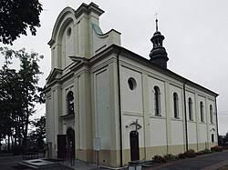
PRZYGOTOWANIE DO JUBILEUSZU 700 LECIA ISTNIENIA PARAFII
W KOWALI
KOWALA 11 X 2026
Do wszystkich w ogóle warunków jestem zaprawiony: i być sytym, i głód cierpieć, korzystać z obfitości i doznawać niedostatku. Wszystko mogę w Tym, który mnie umacnia

Slide 2


Slide 3
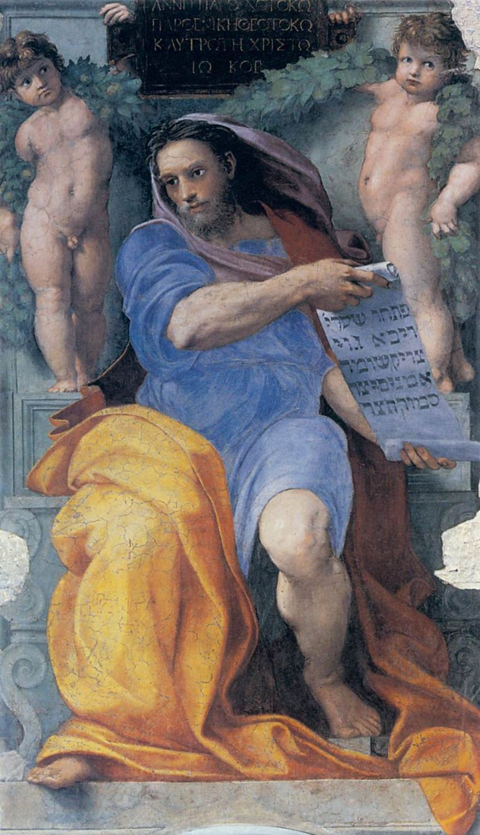
PROROK IZAJASZ
(765-701 przed Chr)

Slide 4
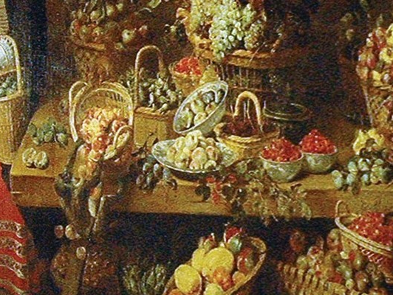

Slide 5
KSIĘGA PROROKA IZAJASZA
„Oto nasz Bóg, Ten, któremu zaufaliśmy, że nas wybawi; oto Pan, w którym złożyliśmy naszą ufność; cieszmy się i radujmy
z Jego zbawienia!” (Iz 25,9)

Slide 6
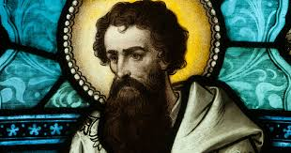
ŚW. PAWEŁ APOSTOŁ

Slide 7
1 LIST DO FILIPIAN
„Do wszystkich w ogóle warunków jestem zaprawiony: i być sytym,
i głód cierpieć, korzystać z obfitości
i doznawać niedostatku. Wszystko mogę w Tym, który mnie umacnia”
(Flp 4,12)

Slide 8
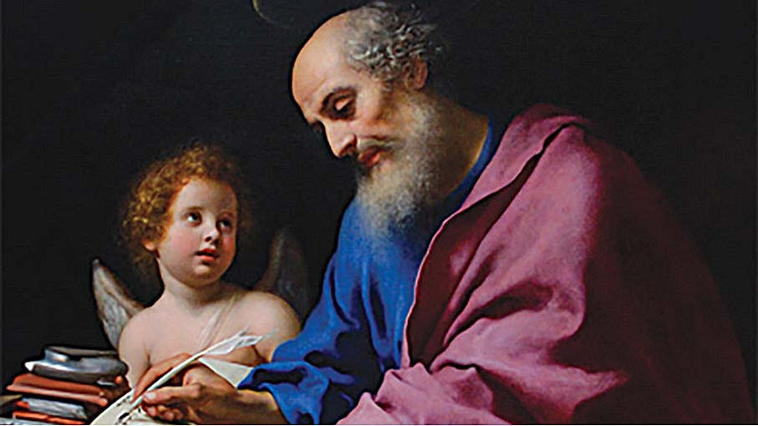
EWANGELISTA MATEUSZ

Slide 9
EWANGELIA WEDŁUG ŚW. MATEUSZA
„Idźcie więc na rozstajne drogi
i zaproście na ucztę wszystkich, których spotkacie”
(Mt 22,9)

Slide 10
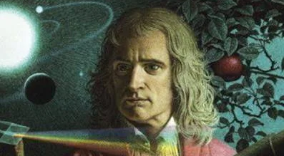
ISAAC NEWTON (1643-1727)

Slide 11
ISAAC NEWTON (1643-1727)
„Widziałem dalej, ponieważ stałem na ramionach gigantów”

Slide 12
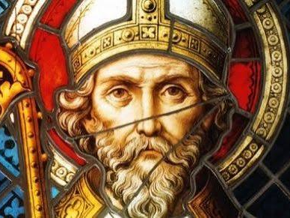

Slide 13
ŚW. WOJCIECH
(ok. 956 – 997)
„Uznali Stwórcę naszego, który jest jedynym Bogiem”

Slide 14
CO CHCEMY ŚWIĘTOWAĆ?
Przez siedem wieków ta świątynia była miejscem modlitwy, nadziei, radości
i trosk kolejnych pokoleń (…) To tutaj nasi przodkowie chrzcili swoje dzieci, zawierali małżeństwa, żegnali bliskich
i powierzali Bogu swoje codzienne życie. Dziś, patrząc na siedem wieków wspólnej historii, pragniemy nie tylko wspominać tych, którzy byli przed nami, lecz także z wdzięcznością przyjąć dziedzictwo wiary i przekazać je tym, którzy przyjdą po nas (Ks. Piotr Borciuch)

Slide 15
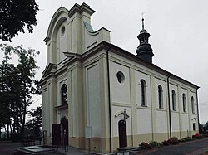
JUBILEUSZ 700 LECIA ISTNIENIA PARAFII
W KOWALI-STĘPOCINIE
18 X 2026
17 X 2027

Slide 16
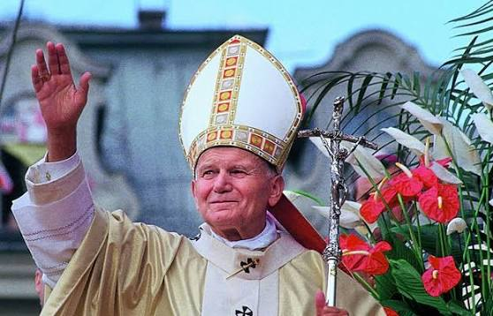
ŚW. JAN PAWEŁ II
(1920-2005)

Slide 17
„Kimkolwiek będziecie w życiu, jakiekolwiek wybierzecie konkretne powołanie – zawód czy stan, pamiętajcie, że podstawowym powołaniem człowieka jest: być człowiekiem. I wszędzie to podstawowe powołanie trzeba urzeczywistnić, i wszędzie według tego, w jakiej mierze jestem człowiekiem, spełniam moje powołanie (…) Tylko ten jest prawdziwym dzieckiem Boga, kto w pełni jest człowiekiem”

Slide 18
„Marzycie nieraz o sławie, zazdrościcie jej różnym ludziom, którzy się nią cieszą. Nie zazdrośćcie nigdy byle czego, szukajcie prawdziwej sławy. Czasem ta prawdziwa sława nie jest rozgłośna ani hałaśliwa – jest ukryta. Czasem przychodzi dopiero po śmierci (…) Najważniejsze jednak, żeby była to sława prawdziwa oraz prawdziwego dobra”.

Slide 19
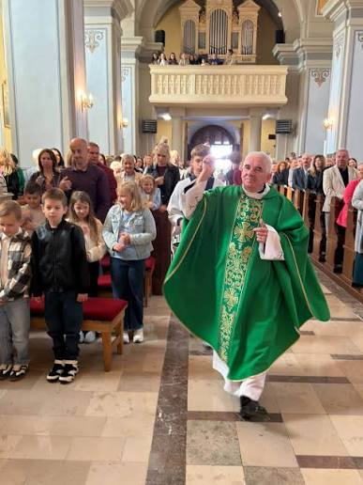
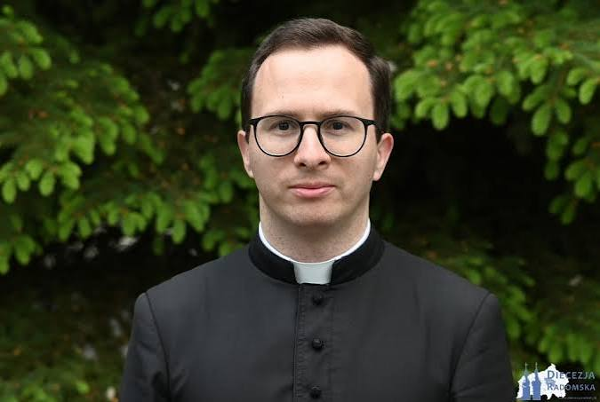
DO RADOSNYCH OBCHODÓW JUBILEUSZU ZAPRASZAJĄ KAPŁANI

Slide 20
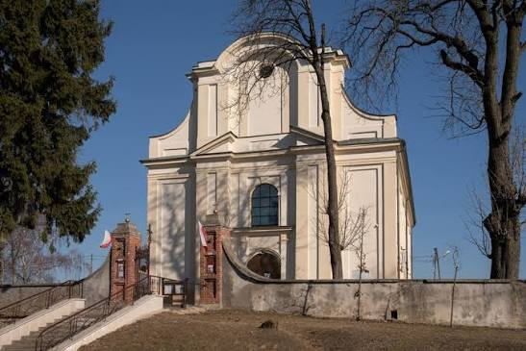
INAUGURACJA 700 LECIA ISTNIENIA PARAFII
NIEDZIELA 18 X 2026 r. godz. 15.00 pod przewodnictwem Ks. Bpa MARKA SOLARCZYKA

Slide 21
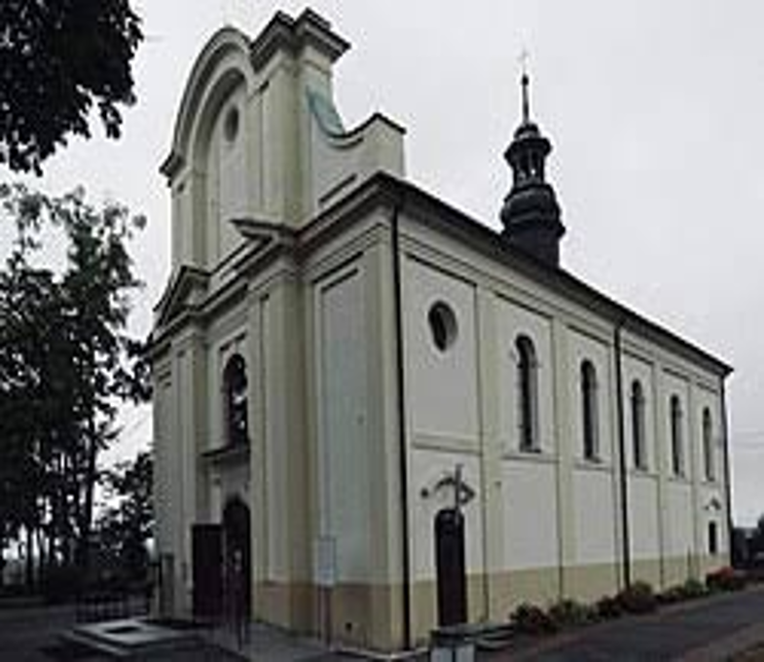
„WIARY OJCÓW DOCHOWAĆ, WIARĘ NASTĘPNYM POKOLENIOM PRZEKAZAĆ"

